Slide 1
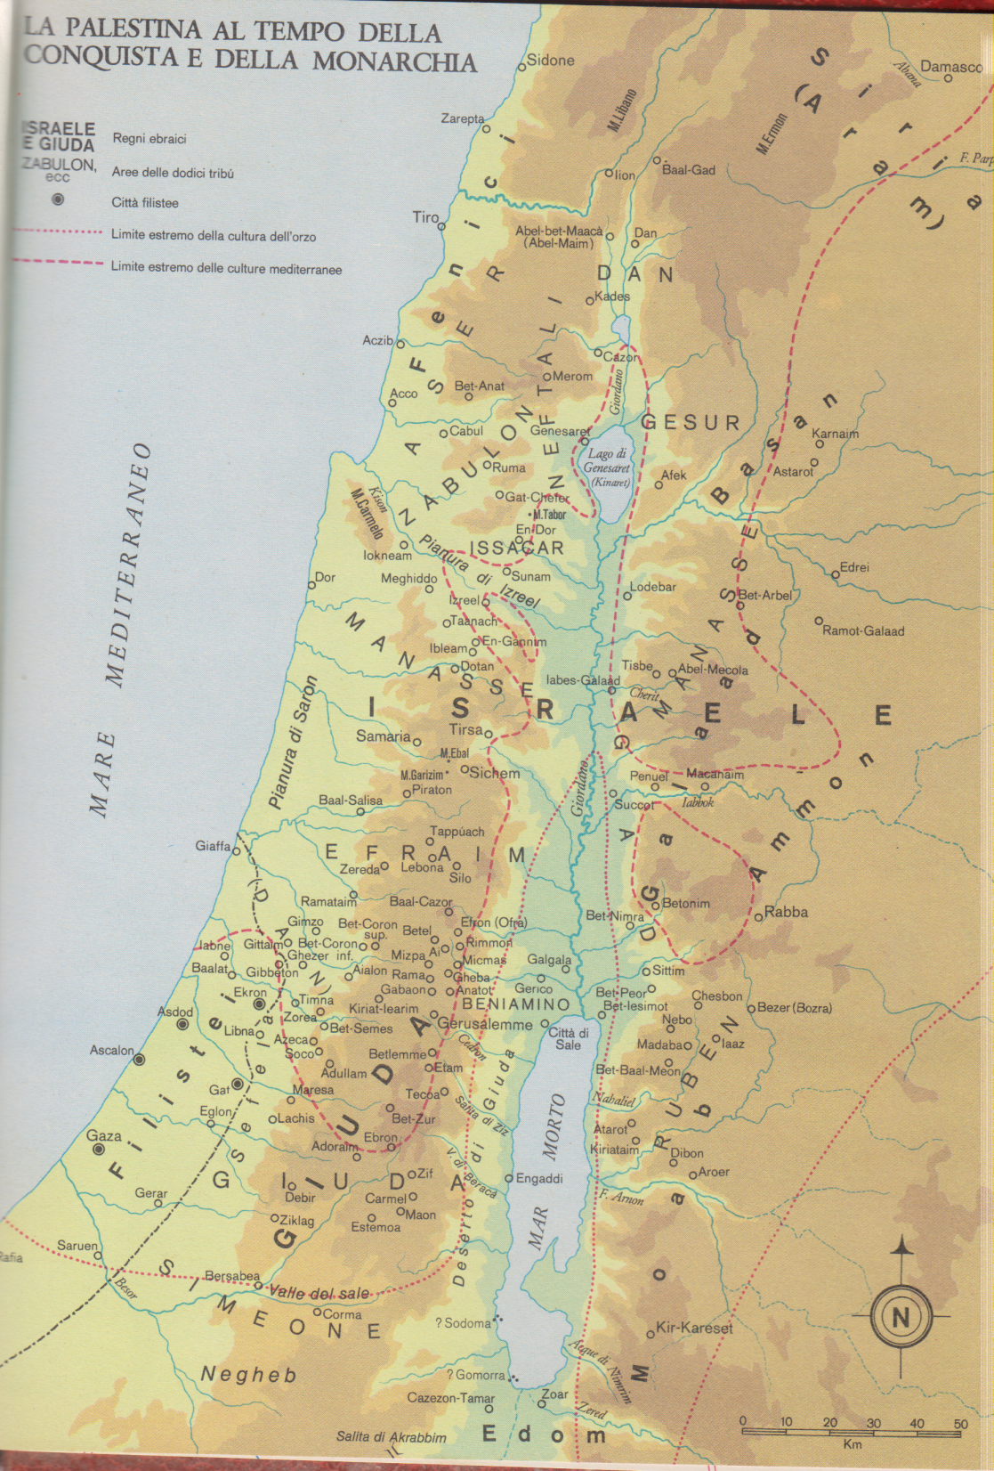

Slide 4
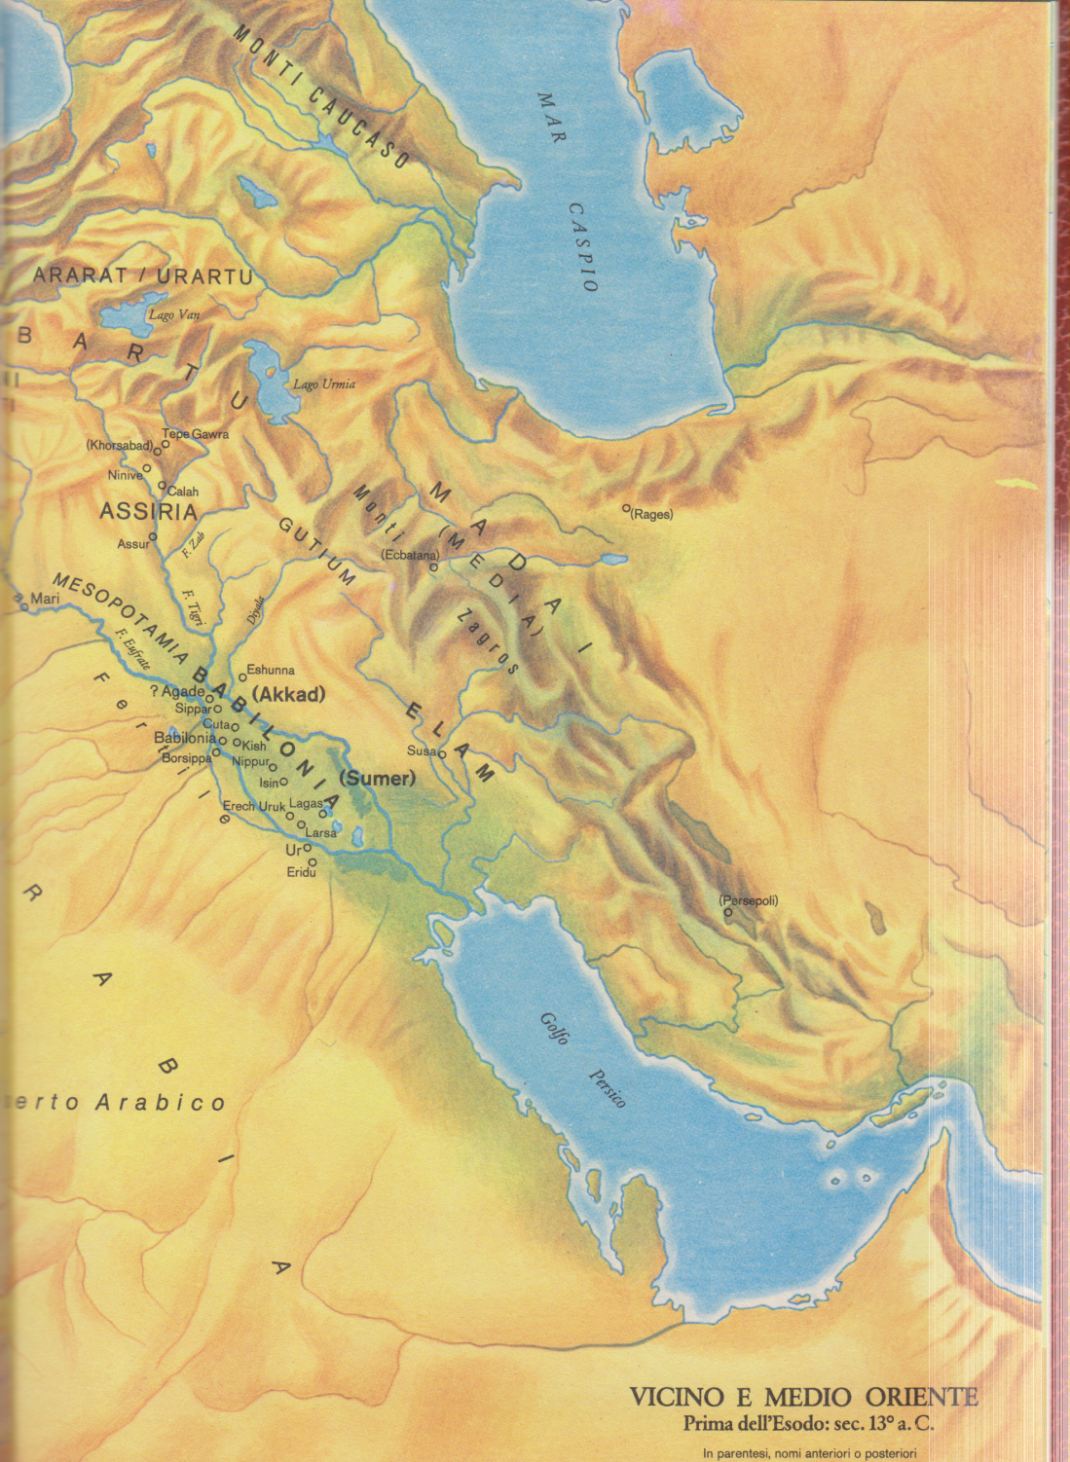

Slide 5
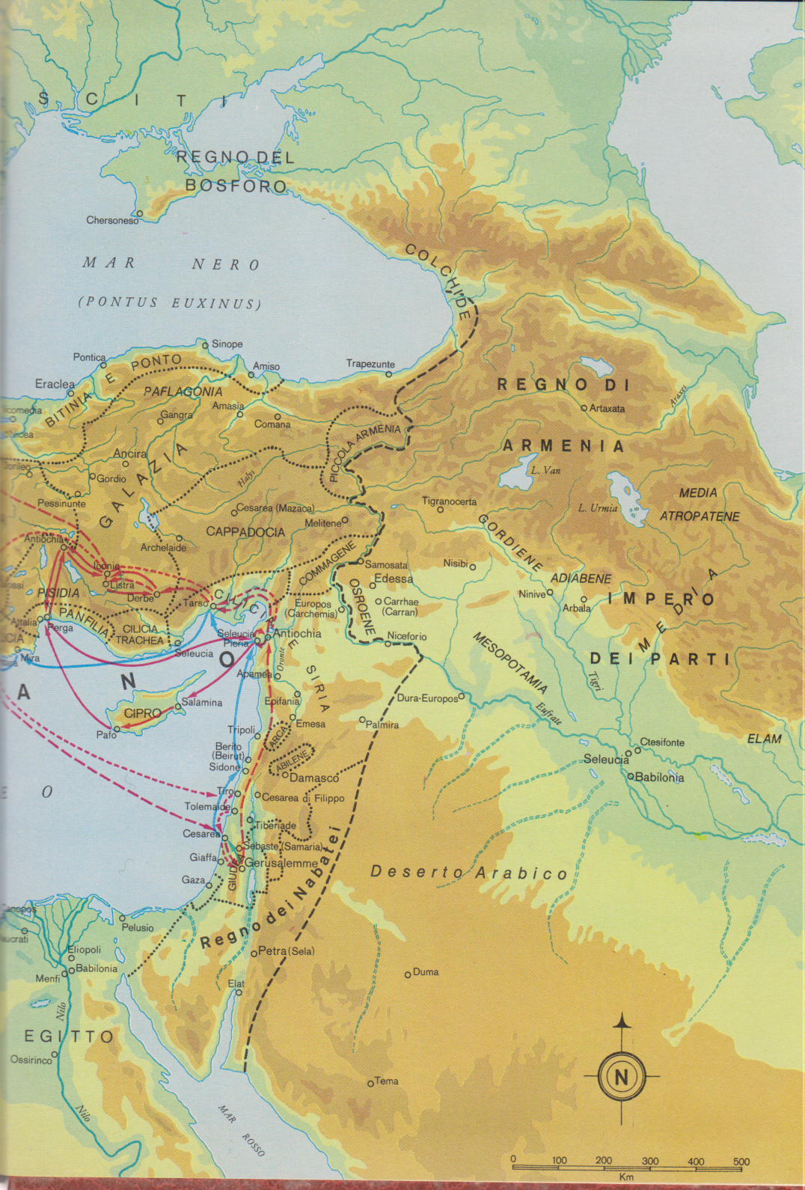

Slide 6
CARTINE
VANGELO
DI SAN MATTEO

Slide 22
CARTINE
VANGELO
DI SAN MARCO

Slide 34
CARTINE
VANGELO
DI SAN LUCA

Slide 53
CARTINE
VANGELO
DI SAN GIOVANNI

Slide 67
ATTI
DEGLI
ATTI DEGLI APOSTOLI

